Slide 1
Заседание родительского клуба «Мамина школа» Мастер-класс для родителей Пошив одежды для кукол, изготовление пособий
Муниципальное казенное общеобразовательное учреждение
Ханты-Мансийского района
«Средняя общеобразовательная школа с. Кышик»
Воспитатель Красильникова Г.М.
Фищук Л.В.

Slide 2
Здравствуйте, уважаемые родители! Спасибо, что нашли время и заглянули на сегодняшний мастер-класс.
Что такое мастер-класс?
Мастер-класс — довольно старая и известная форма обучения она позволяет получить знания в какой-либо области и подкрепить их практикой, и это является преимуществом мастер-класса.
А также это весело, интересно. Это возможность творить, делать настоящую вещь своими руками! Поделка сделанная своими руками уникальна, индивидуальна. Возможность совместного творчества вместе с детьми и родителями. Вы сможете еще больше подружиться, понять друг друга, сблизиться. Это уникальная возможность погрузиться в атмосферу совместного вдохновения, красоты и радости.

Slide 3
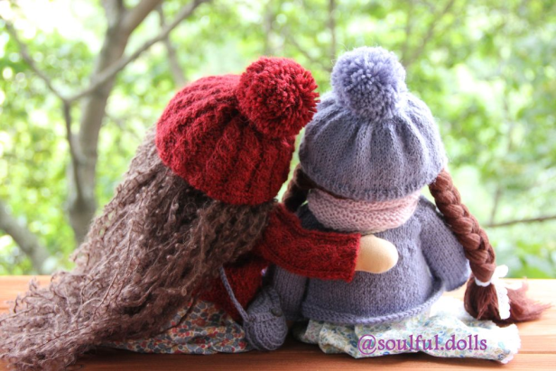
Детская сюжетно-ролевая игра сопровождается игрой с куклой. Кукла – одна из древнейших игрушек человека. Она есть в детской у каждого ребёнка. Кажется, всего лишь простая кукла, ну образ человека и что с того? Однако она имеет сильное воздействие на психологическое и социальное развитие ребёнка.
Часто в игре с куклой ребёнок проецирует какие-то внутренние переживания на неё и проигрывает их в различных ситуациях. Так же может приписывать какие-либо качества, которыми не обладает сам, например, смелость. Ребёнок берёт куклу, говорит: «Пойдём!»,- и робко, с опаской всё же входит в тёмную комнату за какой-нибудь игрушкой. Вроде кукла смелая, но только ли она?
Меленькие дети, играя с куклой, подражают действиям взрослых. Они так же купают куклу, как купают их самих, так же одевают. Происходит отработка простейших жизненных навыков. Дети чуть старше уже обыгрывают бытовые ситуации, что увидели в семье, отображают и закрепляют обобщённые представления о них.
В игре с куклой зарождается ролевая игра. Изначально ребёнок говорит за куклу, проговаривает её действия, и в этом проговаривании и скрывается зачаток ролевой игры – ребёнок берет на себя образ куклы, исполняет её роль.
Но для игры детям нужны атрибуты: одежда для куклы, посуда, мебель, постельные принадлежности, продукты питания и т.д.

Slide 4
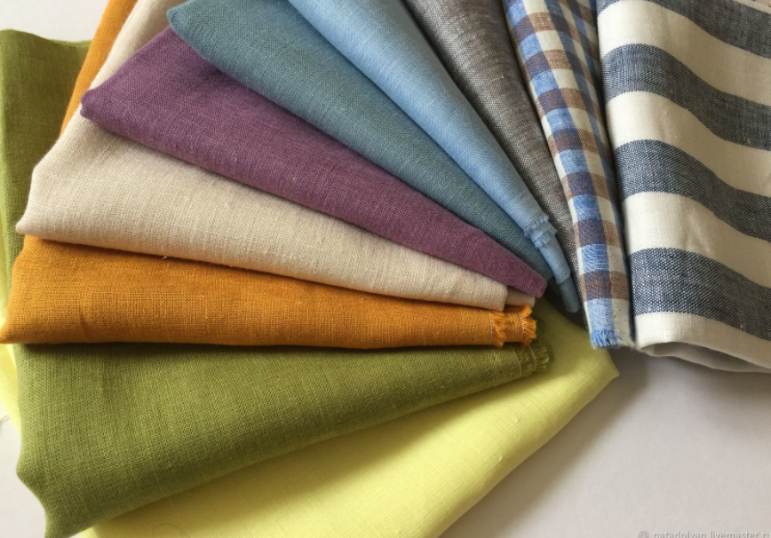
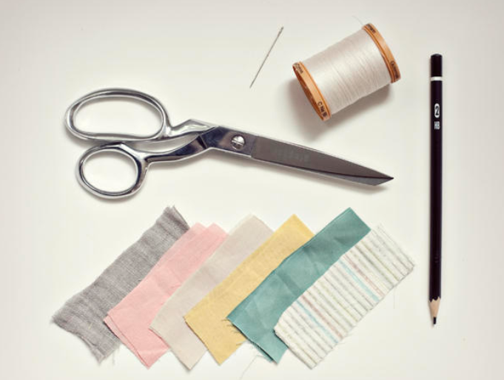
Кукольная одежда
Основными инструментами для пошива одежды будут: материал, ножницы, мел или маркер, нитки, иголки.
К декоративным элементам относятся: пуговицы, пайетки, бисер. Вещи для кукол должны быть яркими.
Если кукла 18-20 см и выше, то подойдет льняная или хлопковая материя. С ней легко справиться во время создания кукольного гардероба.
Верхнюю одежду и аксессуары лучше шить из фетра. Этот материал прочный и устойчивый. Легко создает объем изделию.

Slide 5
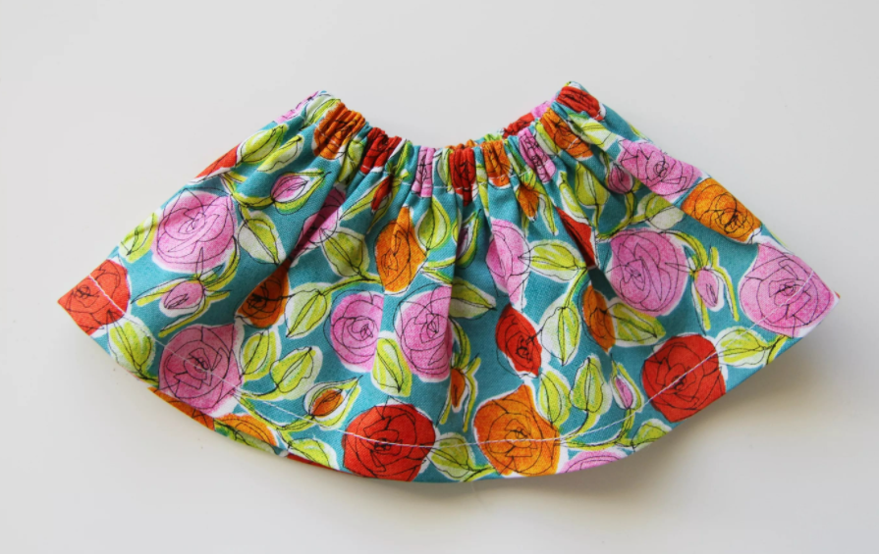
Как сделать юбку
Понадобится: ткань 20х12 см с припуском для шва до 0,8 см; нитки; игла; узкая резинка до 8 см.
Производство:
Сшивают один бок юбки и разворачивают изделие.
По верхнему краю натягивают резинку и прострачивают по всей длине. Получается ткань в сборку.
Второй край также сшивают.
Выворачивают.
Юбка готова. Примеряйте!

Slide 6
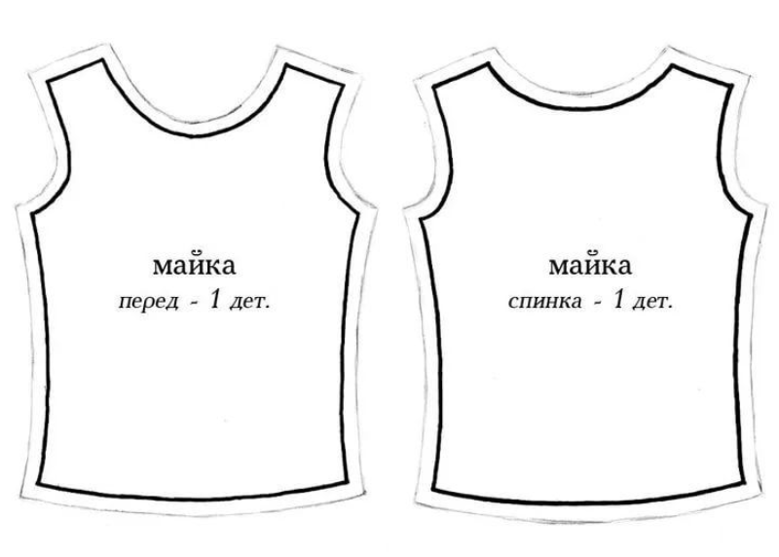
Выкройка майки

Slide 7
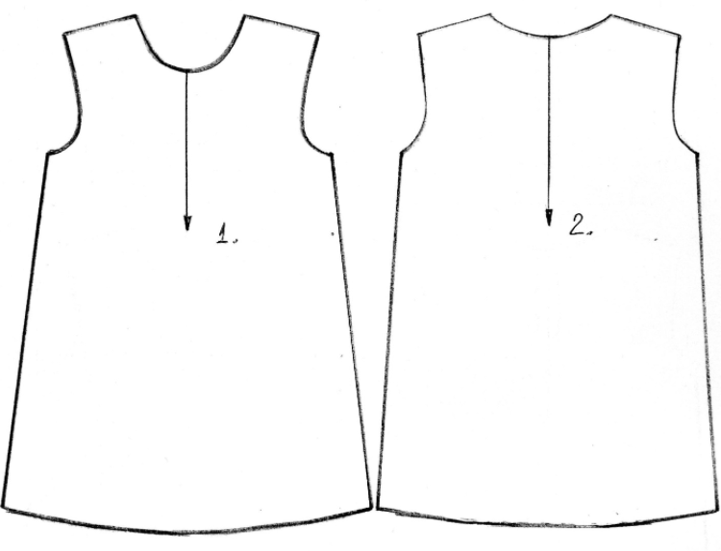
Выкройка платья

Slide 8
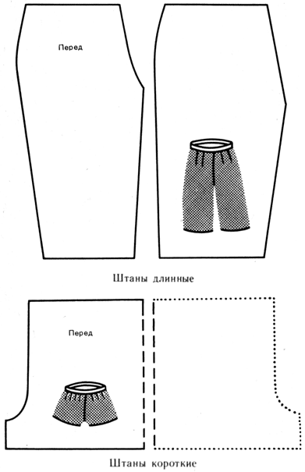
Брюки и шорты

Slide 9
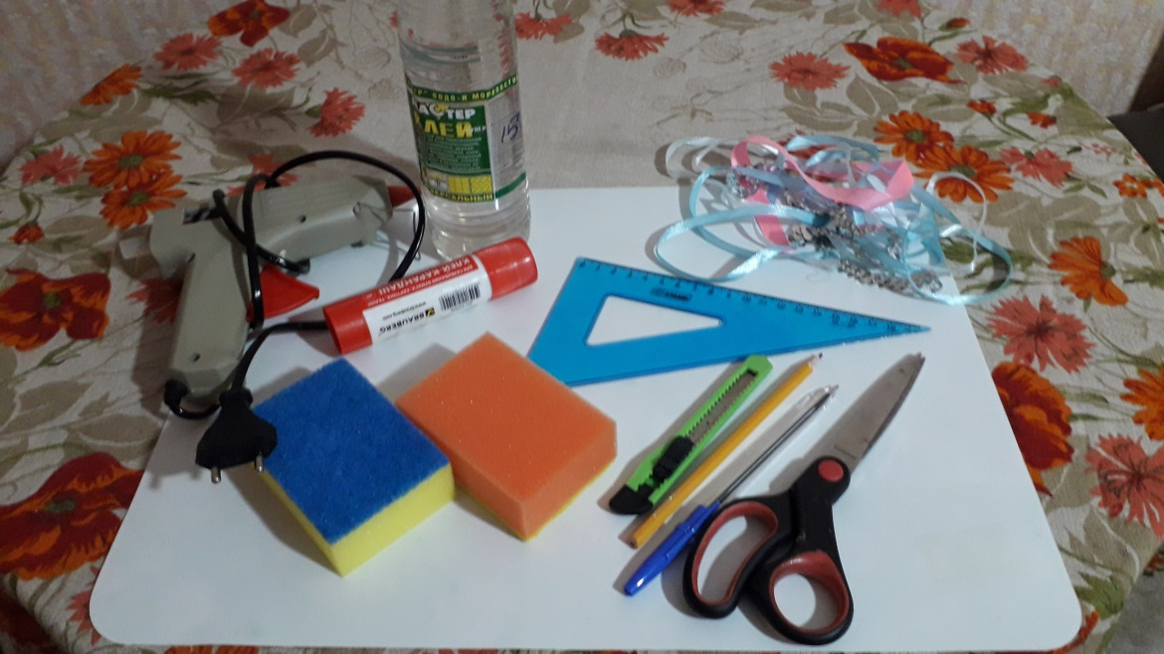
Атрибуты для игр семья, магазин, кафе и т.д.
Для работы нам понадобиться:
- губки для мытья посуды;
- ножницы;
- пуговицы, бусины для украшения;
- клеевой пистолет;
фетр разного цвета;
- вискозные салфетки;
- нитки мулине;
- игла;
- ножницы;
- синтепон листовой;
- картон белый для шаблонов.

Slide 10
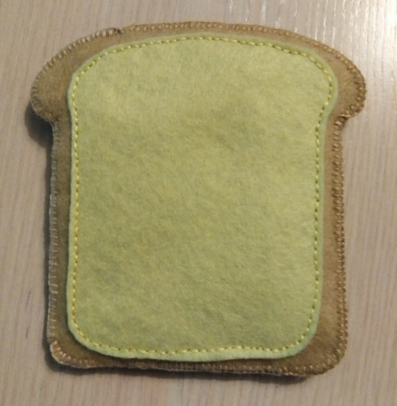
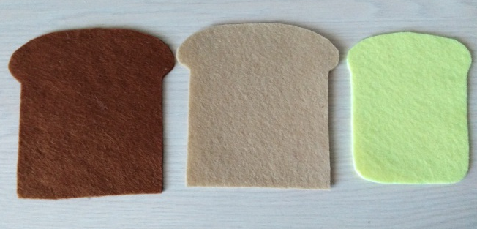
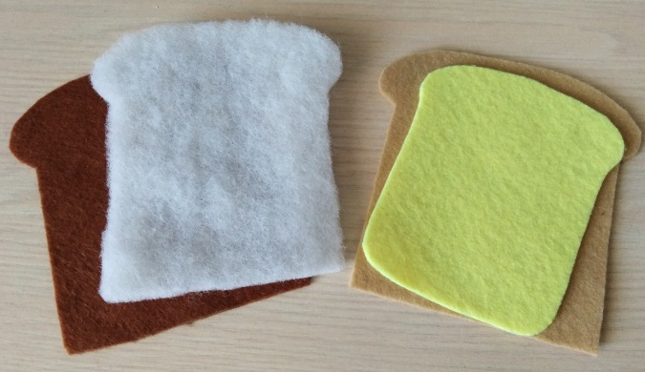
Изготовление хлебцев
Вырежем по шаблону из фетра двух оттенков коричневого цвета и нежно жёлтого три детали.
Пришьём нежно-жёлтую деталь к светло коричневой соединительным швом в две нити. Затем прослоим тёмно-коричневую спинку и верхнюю деталь с "маслом" листовым синтепоном и соединим всё это обмёточным швом.

Slide 11
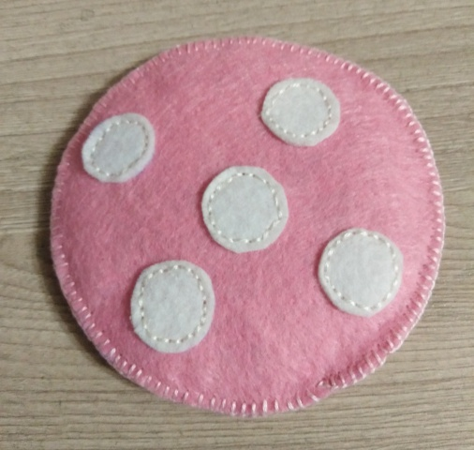
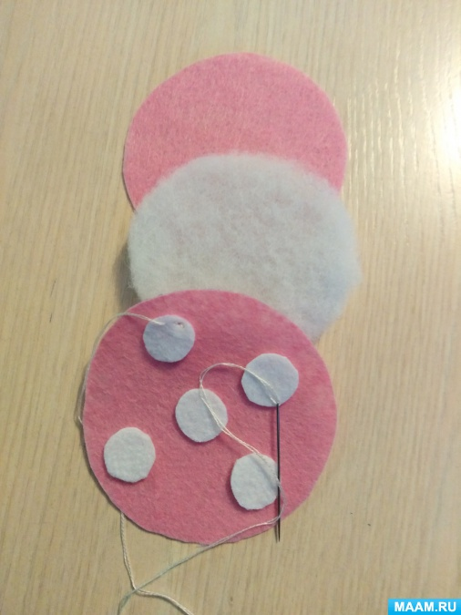
Колбаса
Здесь нам понадобится фетр розового и белого цвета. Кроим из розового фетра по шаблону два круга диаметром 8 см, а из белого - 5 кружочков диаметром 1 см. Также подготовим прослойку из листового синтепона. Сначала пришиваем соединительным швом кружочки "жира", и только затем соединяем верхнюю и нижнюю детали и прослойку синтепона и прошиваем по краю обмёточным швом.

Slide 12
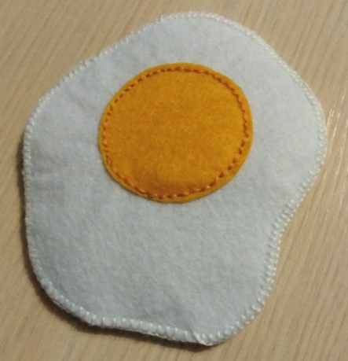
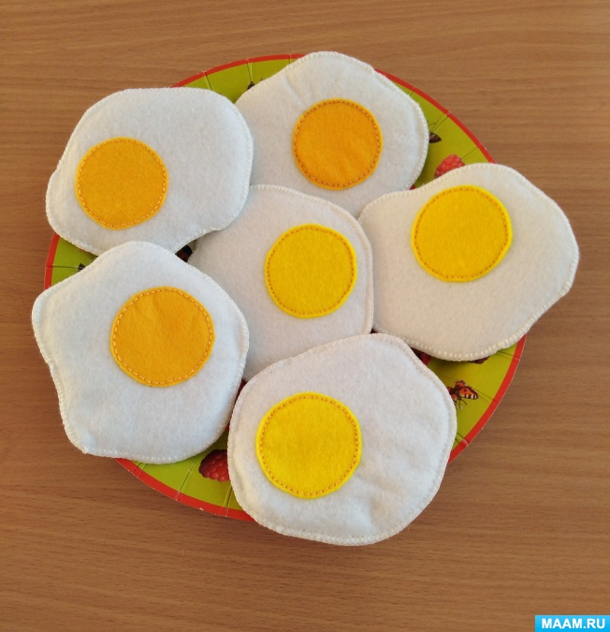
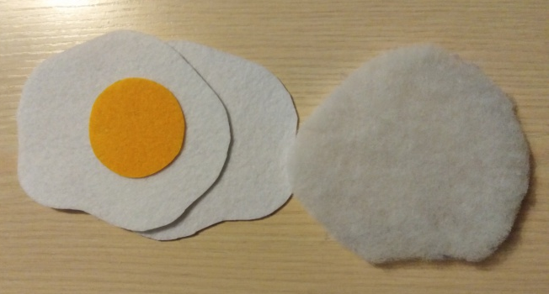
Яичница
Для яичницы нам понадобится фетр жёлтого и белого цветов. По шаблону выкраиваем 1 жёлтый кружок диаметром 4 см и две детали с неровными краями 10х8 см. Сначала пришьём желток, затем прослоим верхнюю и нижнюю части синтепоном, и сошьём края обмёточным швом.

Slide 13
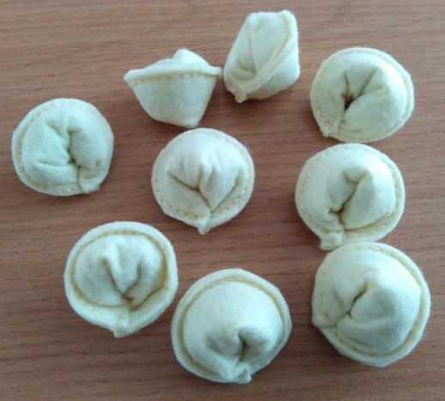
Пельмени
Для пельменей возьмём фетр молочного цвета. По шаблону выкраиваем 10 кружочков диаметром 8 см. На каждый кружочек в центр положим наполнитель-синтепон или синтепух, соединим края в полукруг и прошьём соединительным швом. Затем соединим противоположные уголки и закрепим несколькими стежками.

Slide 14
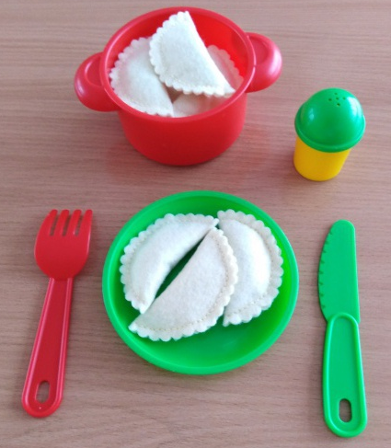
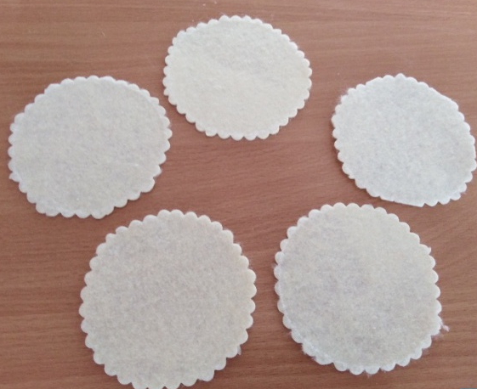
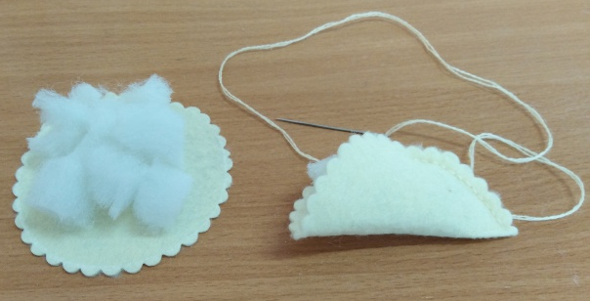
Вареники
Для вареников вырежем фигурными ножницами 10 кружочков диаметром 10 см. Положим в серединку синтепон и свернём в полукруг. Прошьём соединительным швом.

Slide 15
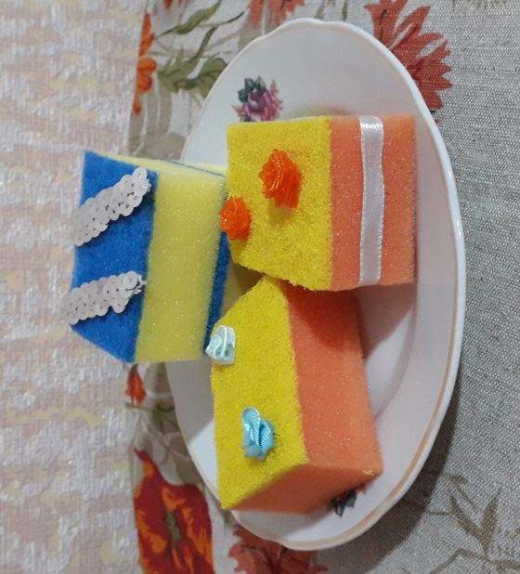
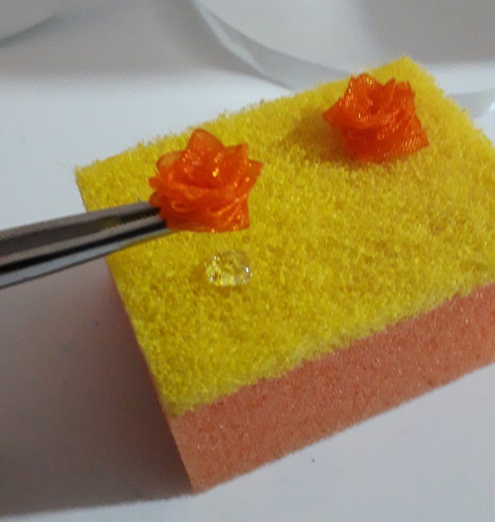
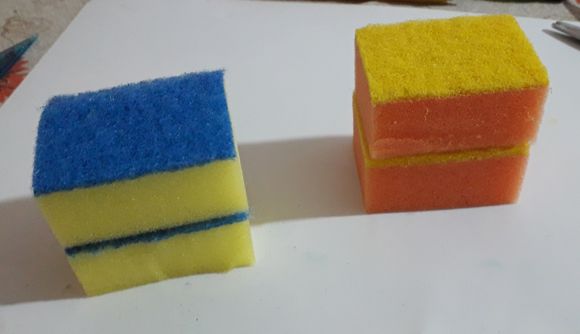
Пирожные
Губки для мытья посуды разрежьте пополам, половинки склейте между собой. Украсьте верх пирожного бусинами, розочками из лент, пуговицами, лентами и т.д., закрепив их с помощью клеевого пистолета.

Slide 16
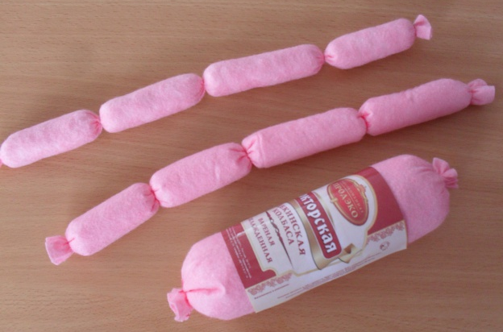
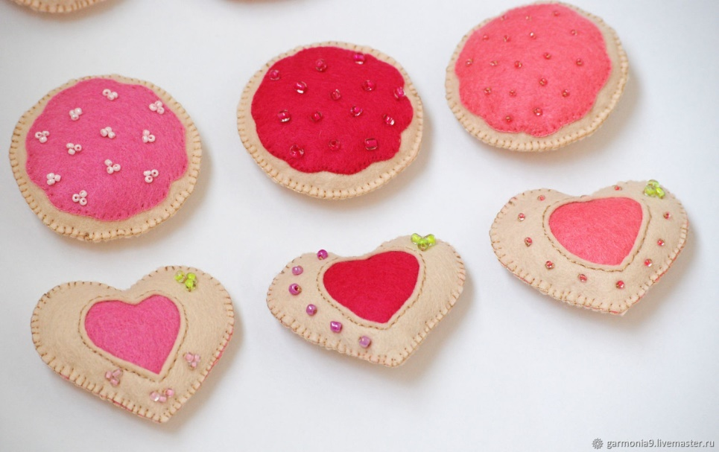
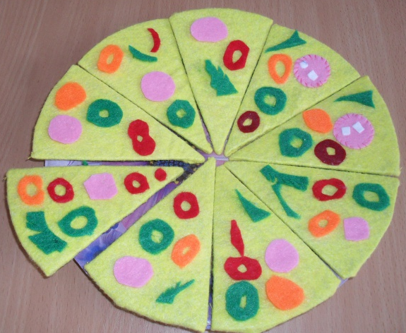
Еще идеи для вашего творчества

Slide 17
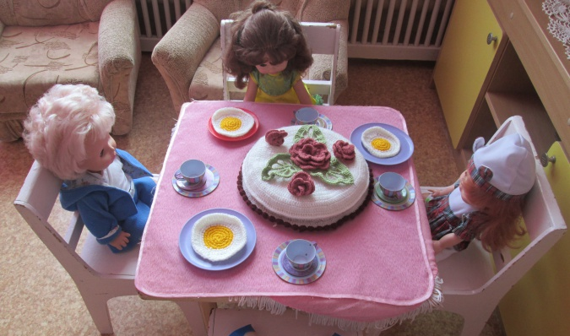
Ведущая деятельность дошкольного возраста - ролевая игра. Именно в ней складываются и наиболее эффективно развиваются главные новообразования этого возраста: творческое воображение, образное мышление, самосознание. Особое значение имеет игра для становления разных форм произвольного поведения детей. Развиваются произвольное внимание и память, соподчинение мотивов и целенаправленность действий.
Сюжетно-ролевая игра проходит длительный и сложный путь развития, начинаясь в младшем дошкольном возрасте с простейшей ролевой игры и игры «рядом», в старшем дошкольном возрасте она достигает наиболее высокого развития, трансформируясь в длительную коллективную творческую игру с развёрнутым сюжетом.
Сюжетно - ролевые игры в комплексе с другими воспитательными средствами представляют собой основу формирования гармонически развитой активной личности, способной находить выход из критического положения, принимать решение, проявлять инициативу, т.е. приобретают те качества, которые необходимы в будущей жизни.

Slide 18
Спасибо за внимание!

